Slide 1
Sciences de l’Ingénieur Un enseignement de spécialité en 1ère
L'approche design au service
du projet de Première

Slide 2
Le projet en spécialité Sciences de l'Ingénieur
Projet de 1ère
Thématiques
INNOVER
Stratégies d'ingénierie
12 heures
Approche design

Slide 3
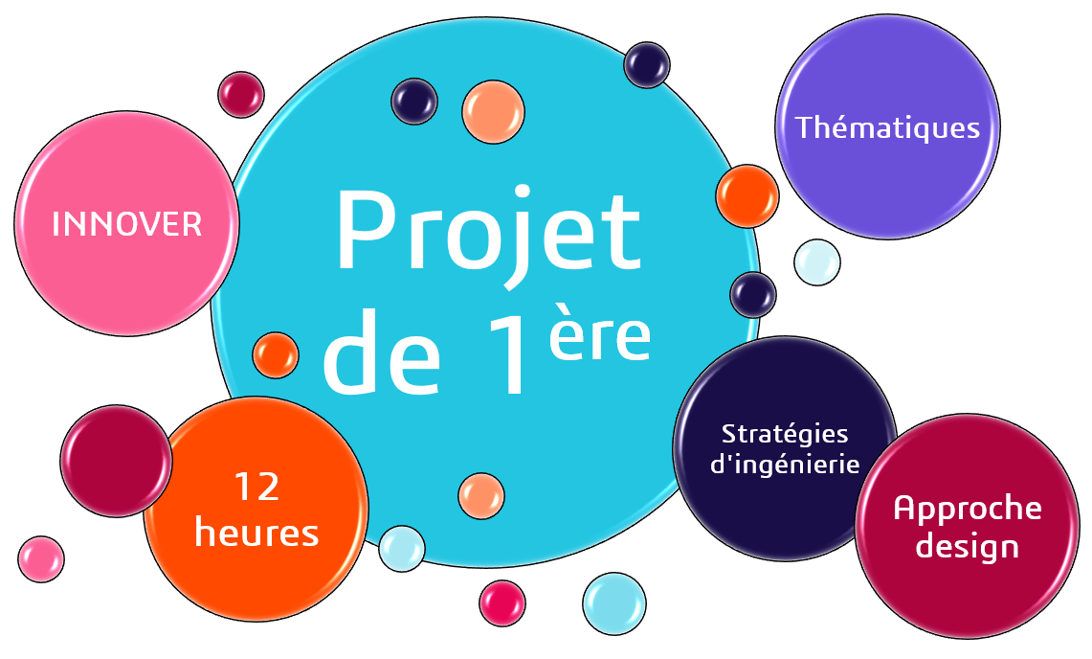
Le projet en première, c'est quoi ?
INNOVER
Compétences | Connaissances
Élaborer une démarche globale d'innovation | Méthodes agiles Approche design
Imaginer une solution originale, appropriée et esthétique | Cartes heuristiques Méthodes de brainstorming, d’analogies, de détournement d’usage Scénarios d’usage et expériences utilisateurs Design d’interface et d’interaction Éléments d’ergonomie
Représenter une solution originale | Outil numérique graphique Modeleur volumique
Matérialiser une solution virtuelle | Mise en œuvre d’outils de prototypage rapide Prototypage de la commande
Évaluer une solution | Mesures et tests des performances de tout ou partie de la solution innovante Amélioration continue
RÉSOUDRE
Compétences | Connaissances
Traduire le comportement attendu ou observé d’un objet | Comportement séquentiel Structures algorithmiques (variables, fonctions, structures séquentielles, itératives, répétitives, conditionnelles) Diagramme d’états-transitions
Traduire un algorithme en un programme exécutable | Langage de programmation

Slide 4
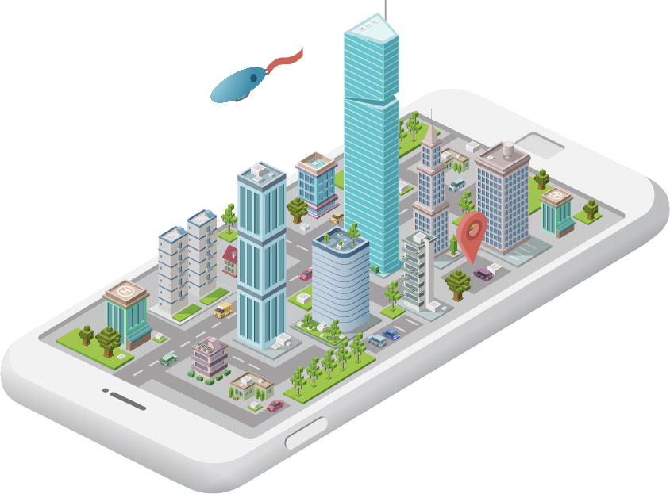
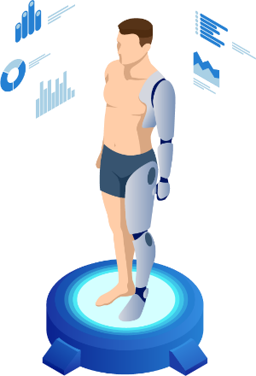

Le projet en première, autour d'un thème.
Les territoires et les produits intelligents, la mobilité des personnes et des biens
les structures et les enveloppes ;
les réseaux de communication et d’énergie ;
les objets connectés, l’internet des objets ;
les mobilités des personnes et des biens.
Sciences de l’Ingénieur : l'approche Design au service du projet de Première

Slide 5
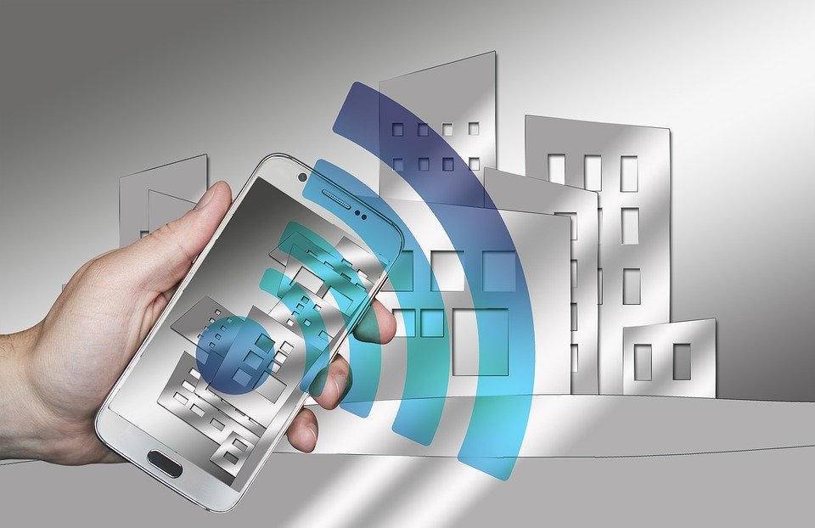
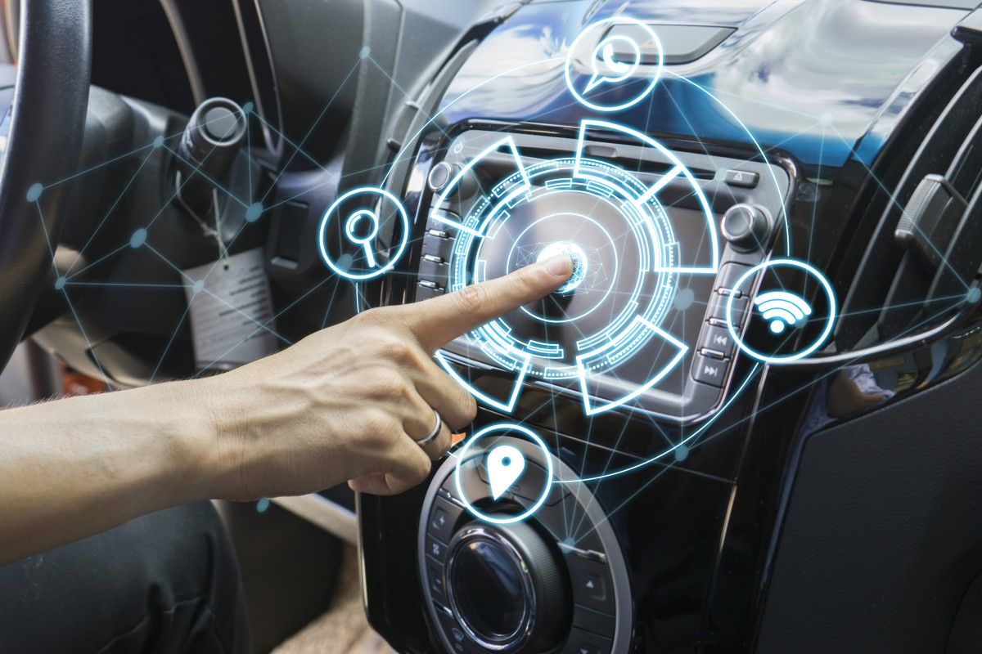
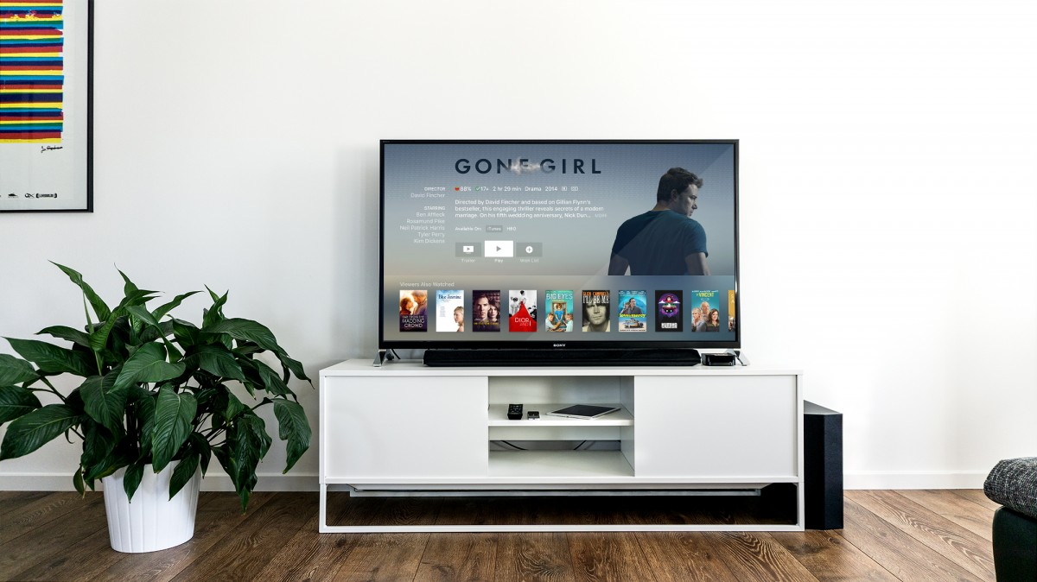
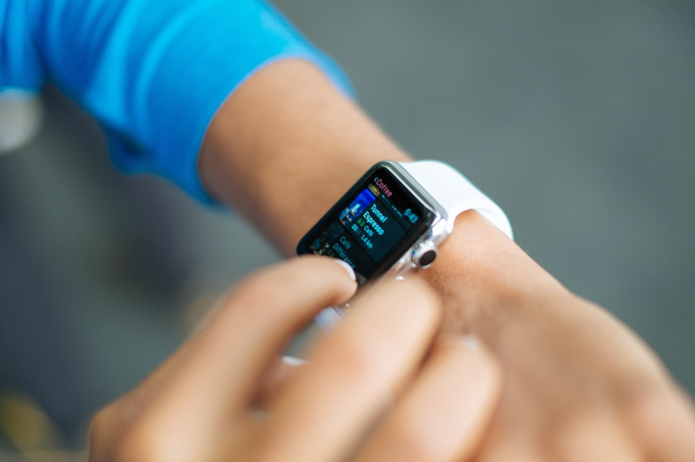
Un thème : les objets connectés
Les rapports entre les personnes et leur environnement :
  Smart home
  Smart car
  Smart tv
  Smart watch
  …
les produits intelligents :
Les territoires et les produits intelligents, la mobilité des personnes et des biens
les structures et les enveloppes ;
les réseaux de communication et d’énergie ;
les objets connectés, l’internet des objets ;
les mobilités des personnes et des biens.
les objets connectés.
Sciences de l’Ingénieur : l'approche Design au service du projet de Première

Slide 6






Un sujet : la maison connectée
Chauffage
Volets roulants
Sécurité
Multimédia
Luminaires
Sciences de l’Ingénieur : l'approche Design au service du projet de Première

Slide 7


Un objet domotique
Besoin exprimé par le client : piloter son habitation à distance.
Question : comment rendre convivial le pilotage domotique d’une habitation ?
Problématique : comment réaliser une Interface Homme-Machine (IHM) conviviale permettant de piloter les lampes à distance dans une habitation ?
Sciences de l’Ingénieur : l'approche Design au service du projet de Première

Slide 8
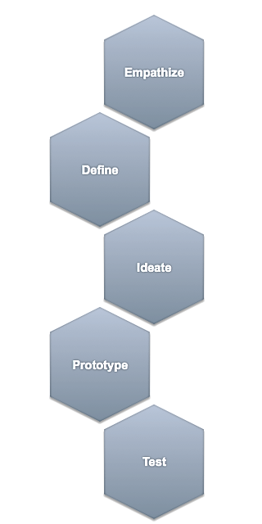


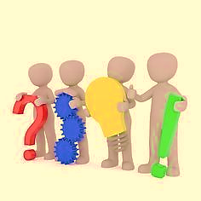
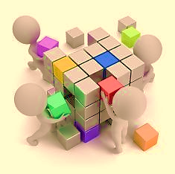

Une démarche : l'approche design
Comprendre le client ; l'interroger pour bien exprimer ses exigences,
Définir le périmètre du projet, en équipe pluridisciplinaire.
Produire des idées, développer des solutions..
Tester, expérimenter, fournir des solutions matérielles
Présenter la solution au client.
Retour du client et amélioration à sa demande
Sciences de l’Ingénieur : l'approche Design au service du projet de Première

Slide 9



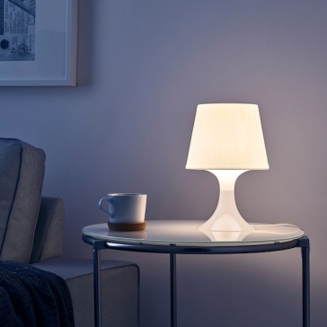


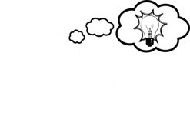

Exprimer les exigences du "client"
Piloter son habitation
Allumer ou éteindre une lampe
Actionner à distance
via une IHM conviviale
Client
Équipes de développement
Expérience de l'utilisateur
Création d’une interface
Liaison sans fil
Sciences de l’Ingénieur : l'approche Design au service du projet de Première

Slide 10
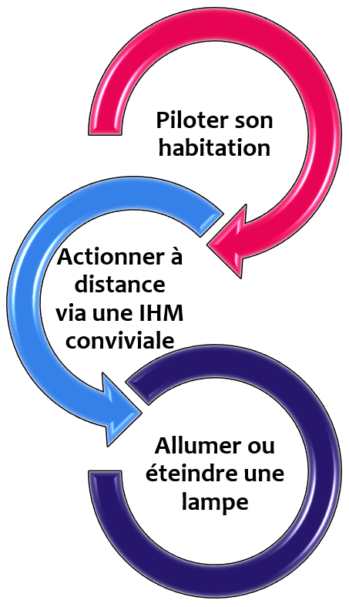

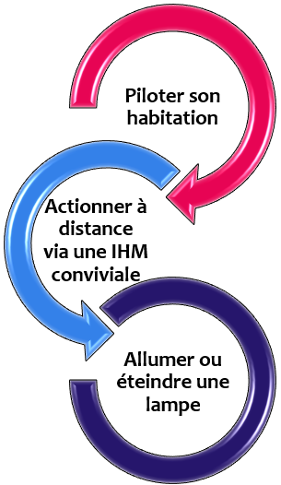
Exprimer les exigences du "client"
Le brainstorming
Sciences de l’Ingénieur : l'approche Design au service du projet de Première

Slide 11


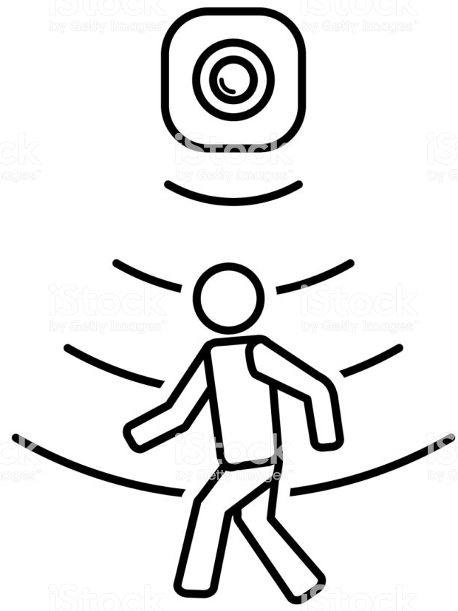
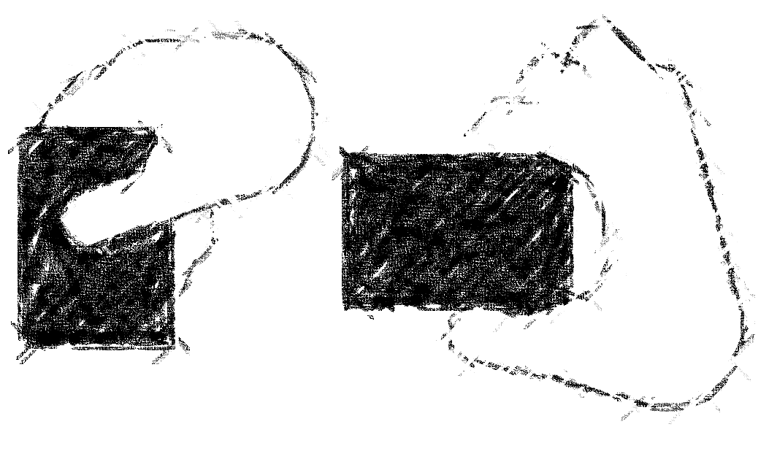
Exprimer les exigences du "client"
Le brainstorming
Voix
Pilotage au son
Claquement de doigts
Musique
Orientation
Pilotage avec un smartphone
Application
Géolocalisation
Présence utilisateur
Détecteur de présence
Simulation de présence
Interrupteur on/off
Pilotage avec un Boitier
Geste vif/secouer
Orientation du boitier
Localisation dans la maison
Sciences de l’Ingénieur : l'approche Design au service du projet de Première

Slide 12

Exprimer les exigences du "client"
Pilotage avec un Boitier
Orientation du boitier
Interrupteur on/off
Challenge
Créer un boitier permettant d'actionner une lampe à distance
par un simple changement d'orientation de celui-ci.
Pilotage avec un Boitier
Geste vif/secouer
Orientation du boitier
Localisation dans la maison
Sciences de l’Ingénieur : l'approche Design au service du projet de Première

Slide 13
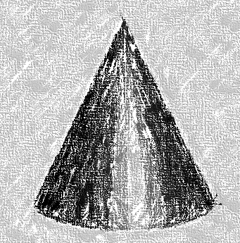

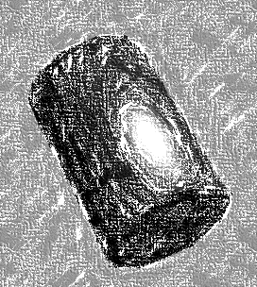

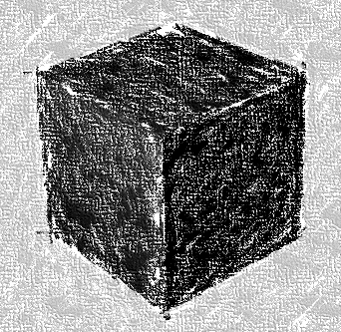
Exprimer les exigences du "client"
FORME SIMPLE ET CONVIVIALE
Une seule orientation
stable
Difficulté d'embarquer le matériel communiquant
Peu évolutif
Pas d'orientation stable
Ergonomique
Six orientations
stables
Embarquement matériel communiquant possible
Évolutif
Sciences de l’Ingénieur : l'approche Design au service du projet de Première

Slide 14
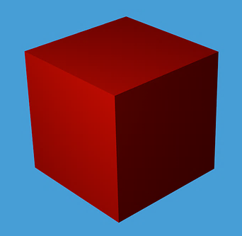
Exprimer les exigences du "client"
Challenge
Créer le DomoCub ou Dom ³ !
Ergonomique
Six orientations
stables
Embarquement matériel communiquant possible
Évolutif
Sciences de l’Ingénieur : l'approche Design au service du projet de Première

Slide 15
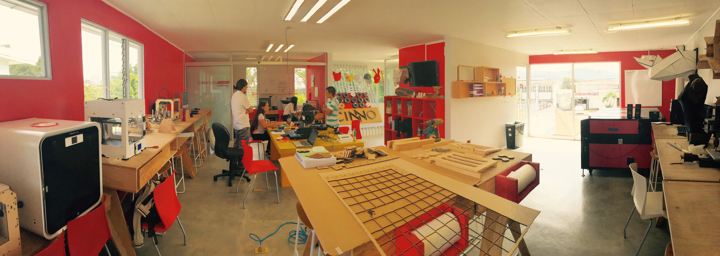
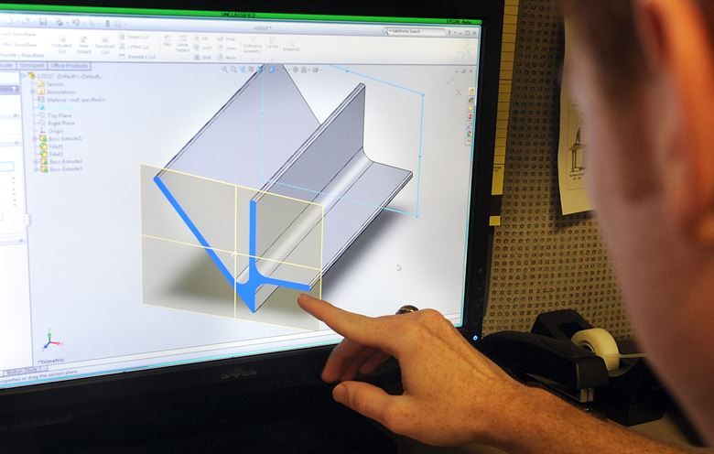
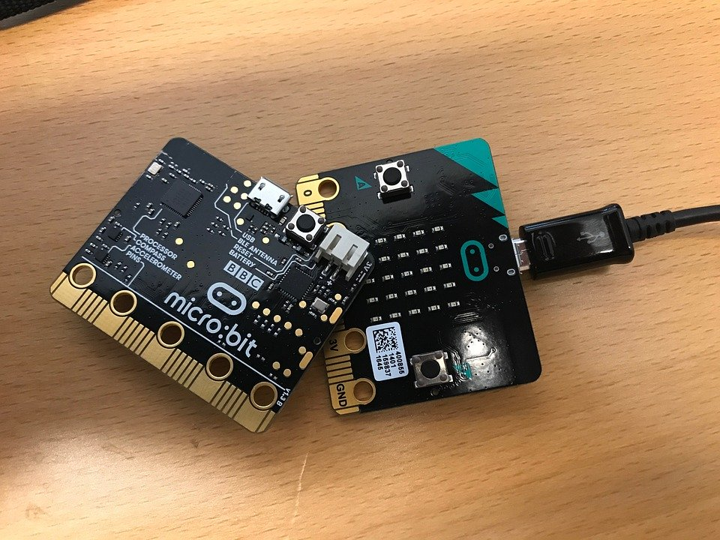
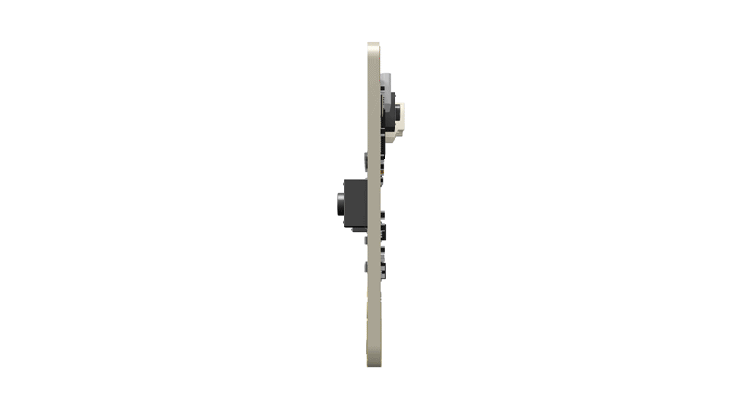

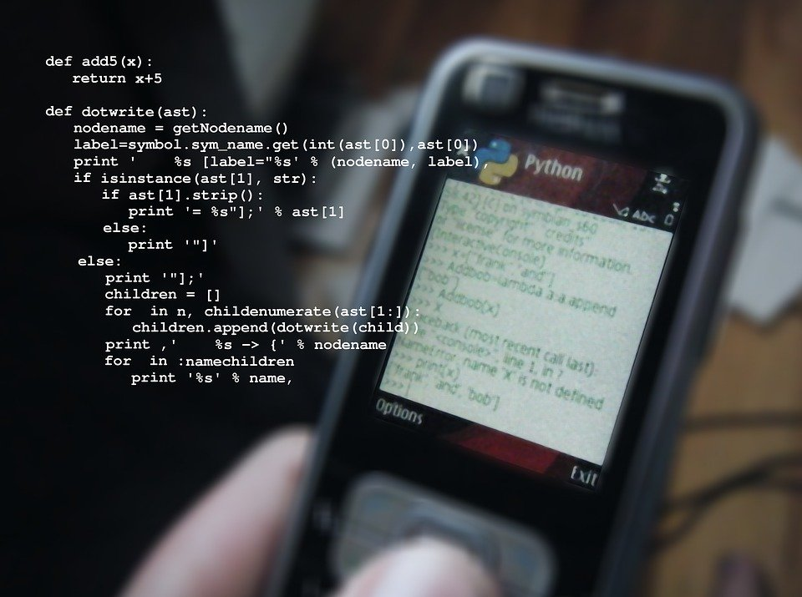
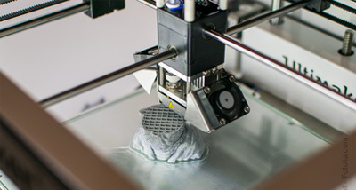

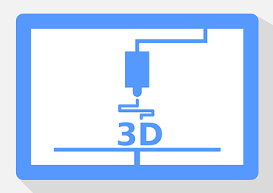
Définir le périmètre : les ressources à disposition
LE FABLAB
LE FABLAB
Logiciel de conception
cartes micro:bit
Programmation
Imprimante 3D
Python
Les ressources permettent-elles de répondre aux exigences du client ?
Fournir un prototype au client le plus vite possible !

Slide 16
Définir le périmètre : les ressources à disposition
LE FABLAB
Un choix de forme
Logiciel de modélisation
Le cube
Imprimante 3D
Grandeur physique utile
Accélération de la pesanteur
Un principe
Capteur embarqué
Accéléromètre
Les ressources permettent-elles de répondre aux exigences du client ?

Slide 17
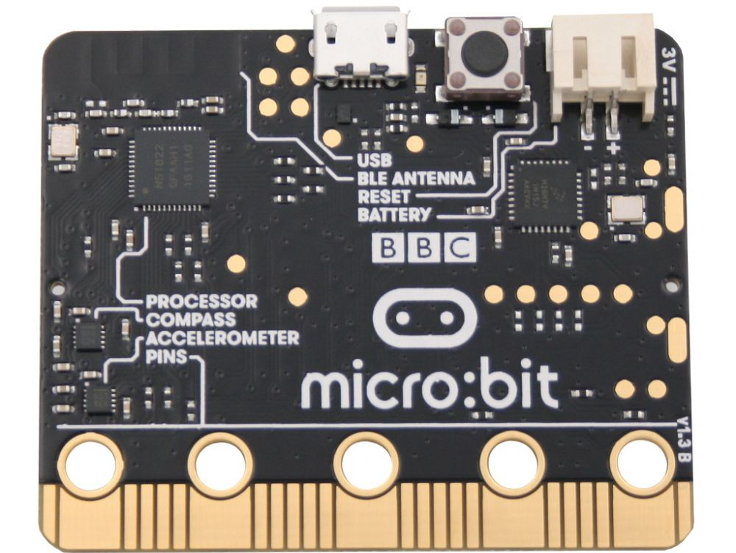
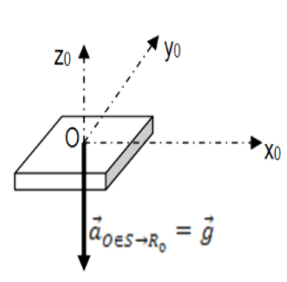
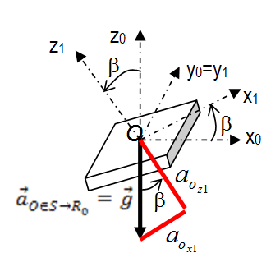
Définir le périmètre : les ressources à disposition
Fonctionnement d’un accéléromètre et validation de la carte micro:bit
La gravité est modélisée par un vecteur accélération notée : $\vec{g}$
La gravité est modélisée par un vecteur accélération notée : 𝒈 ⃗
Intensité : $g=9,81 m.s^{−2}$
Intensité : 𝒈=𝟗,𝟖𝟏 𝒎.𝒔^(−𝟐)
Direction : toujours verticale
Sens : vers le bas

Slide 18
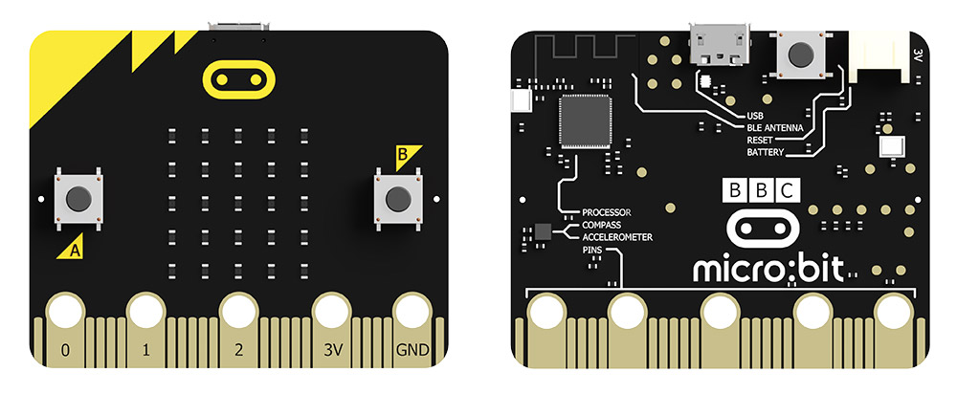

Définir le périmètre : les ressources à disposition
Fonctionnement d’un accéléromètre et validation de la carte micro:bit
X
X
  La carte possède un accéléromètre 3 axes
Y
Z
  La direction de l’accélération de la pesanteur est portée par un axe
  Donc on peut connaître l'orientation de la carte
Y
  Exigence n°1 : détecter au minimum deux orientations du cube
Z
La carte micro:bit permet de répondre aux exigences du client.

Slide 19


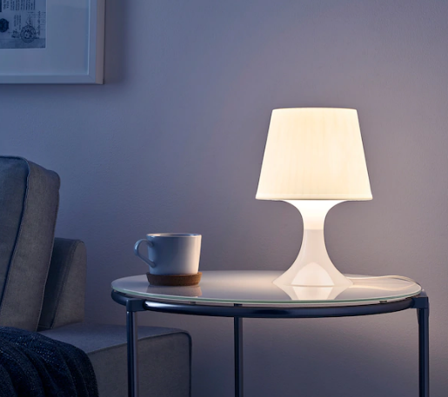
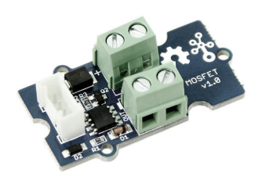
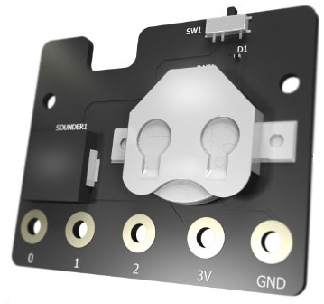
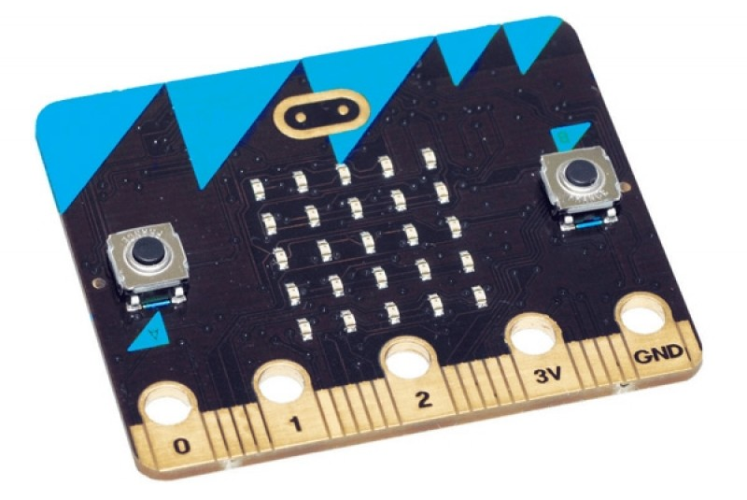
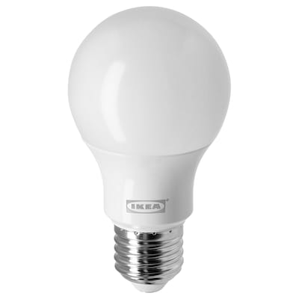
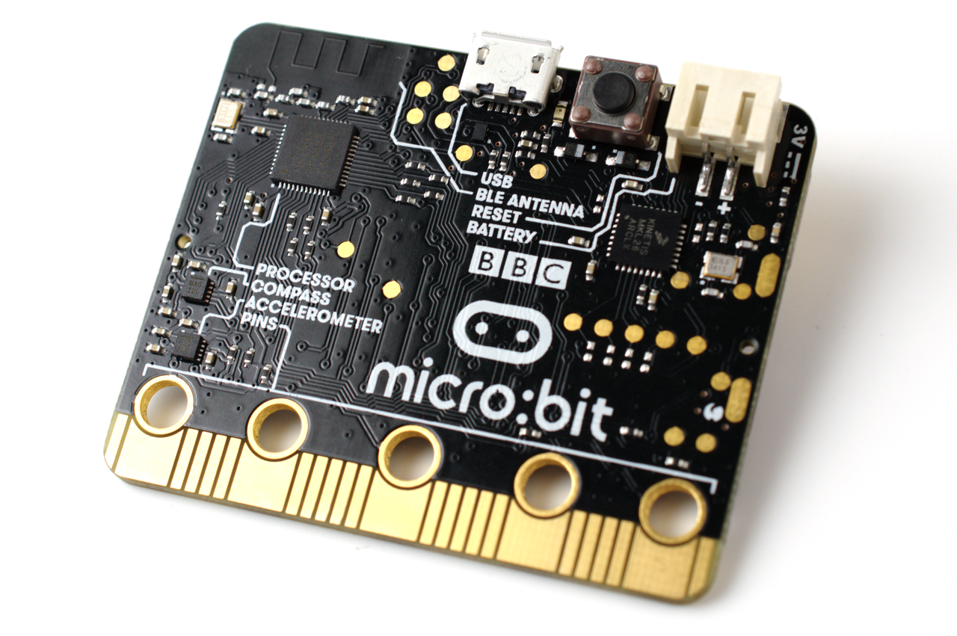
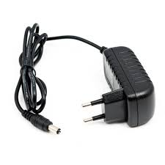
Définir le périmètre : le Dom³ en résumé !
Signal radio 2,4 GHz
Signal radio 2,4 GHz
Cube
Lampe
Alimentation mi:power
Pile 3V
Carte micro:bit
Convertisseur Continu / Continu
Ampoule Led 12V/6W
Orientation
Signal
électrique
Sortie 1
Tension
0V ou 12V
Flux lumineux
Tension continue 3V
Rotation
Carte micro:bit
Alimentation 3V
Tension 12V continu
Convertisseur Alternatif/Continu 230V/12V/3V
Réseau électrique 230V/50Hz
Sciences de l’Ingénieur : l'approche Design au service du projet de Première

Slide 20
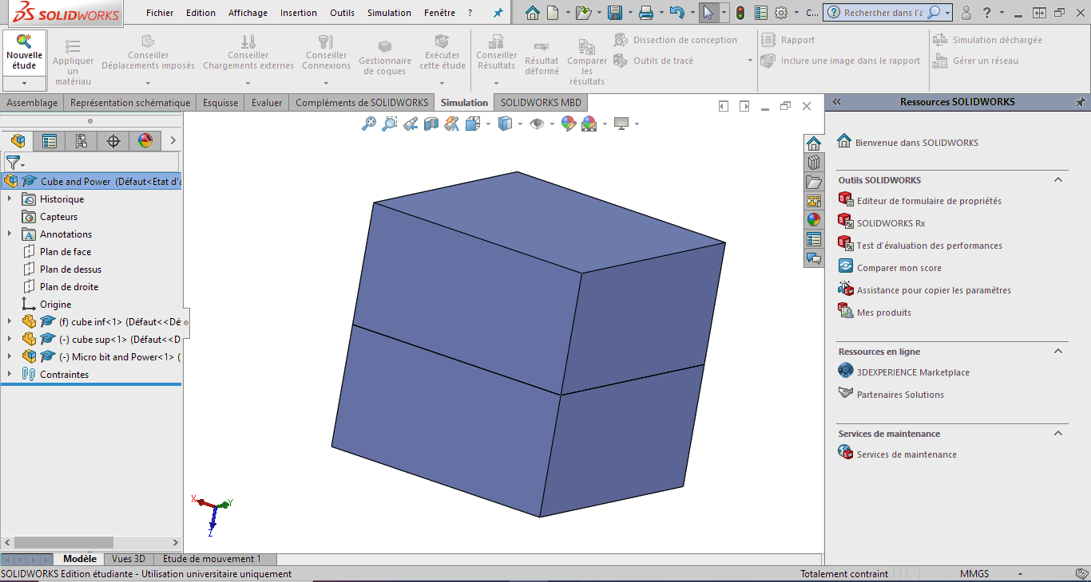
Produire des idées, développer des solutions
La conception du boitier
Logiciel de modélisation volumique
Sciences de l’Ingénieur : l'approche Design au service du projet de Première

Slide 21
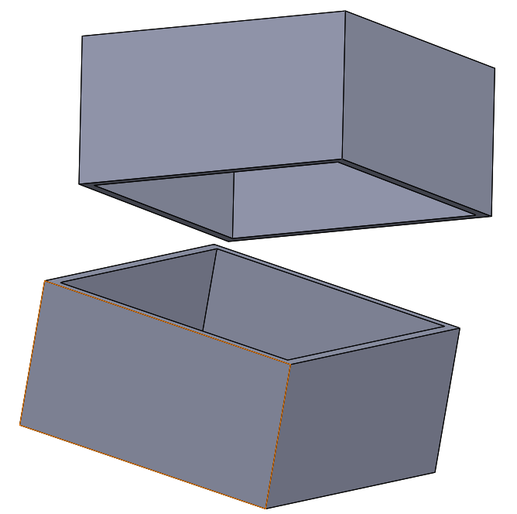
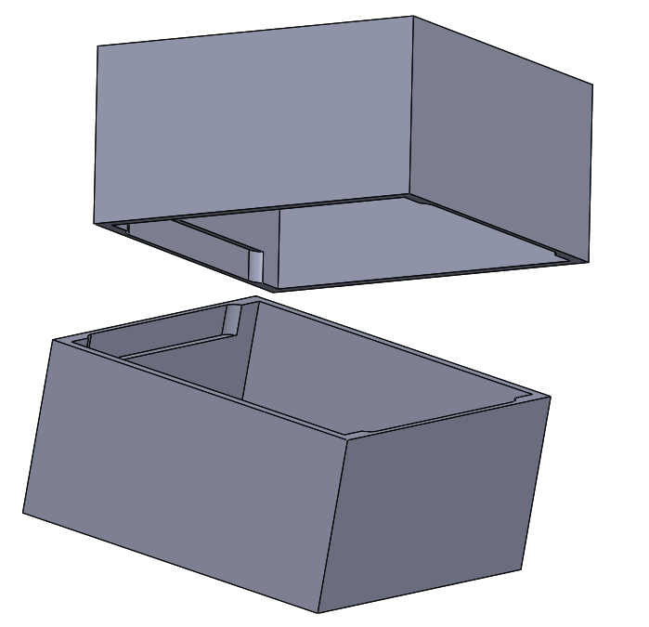
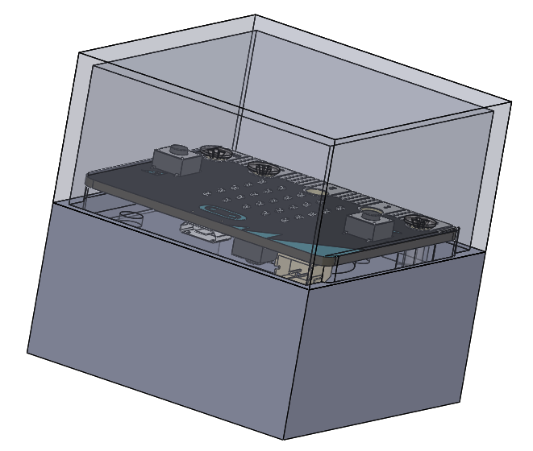
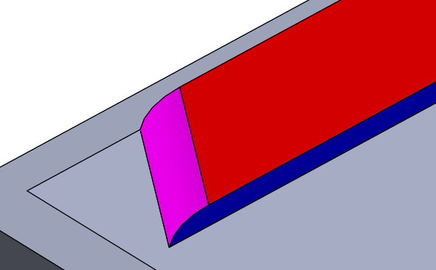
Produire des idées, développer des solutions
La conception du boitier
Logiciel de modélisation volumique
Sciences de l’Ingénieur : l'approche Design au service du projet de Première

Slide 22
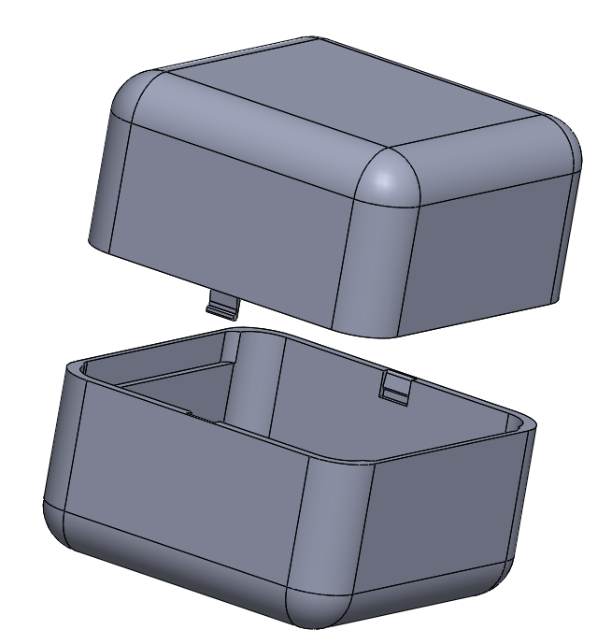
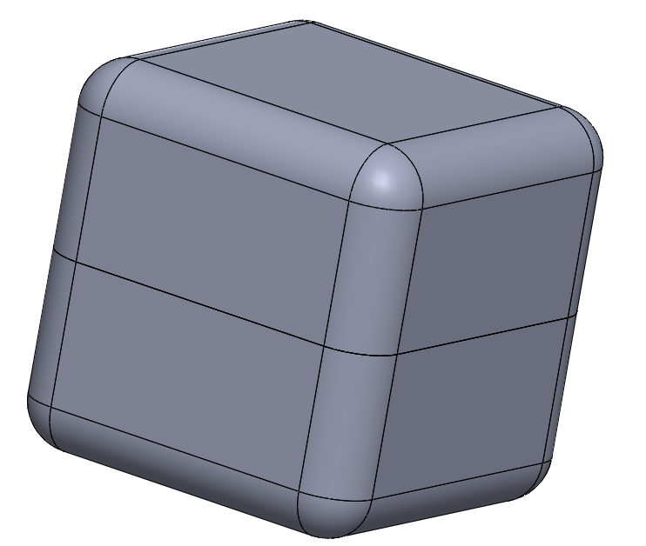
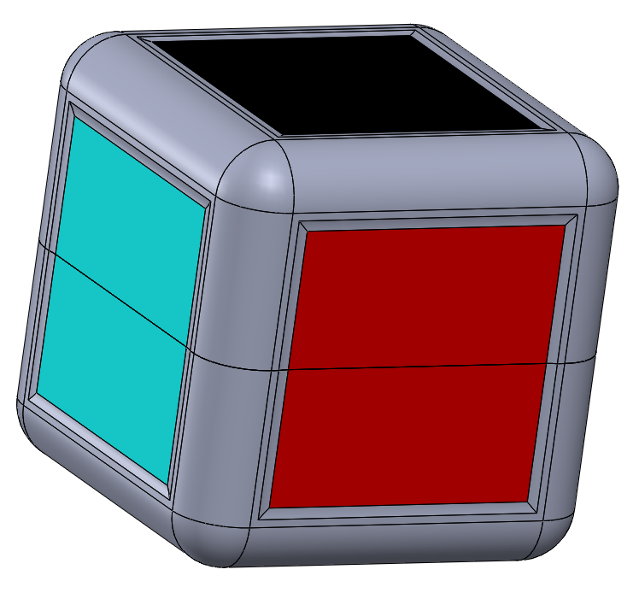
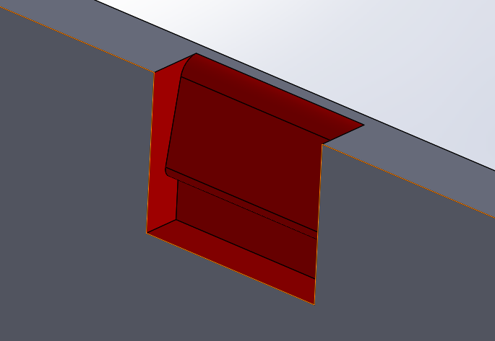
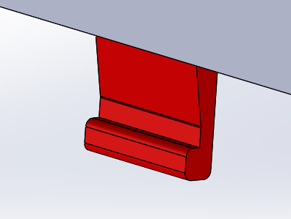
Produire des idées, développer des solutions
FORME SIMPLE ET CONVIVIALE
Logiciel de modélisation volumique
Sciences de l’Ingénieur : l'approche Design au service du projet de Première

Slide 23
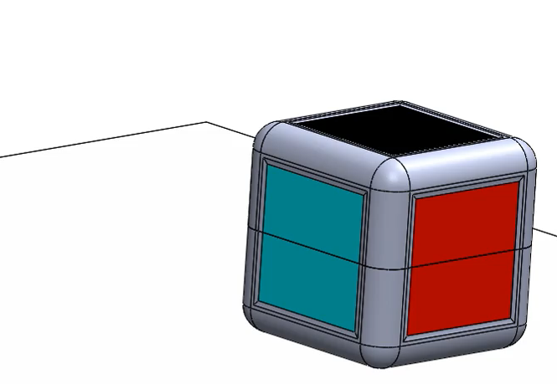
Produire des idées, développer des solutions
Acquisition du changement d'orientation du cube
Répondre à la première exigence du client
Création d’un cube domotique avec la détection de deux orientations (face rouge et noir vers le haut)
Sciences de l’Ingénieur : l'approche Design au service du projet de Première

Slide 24
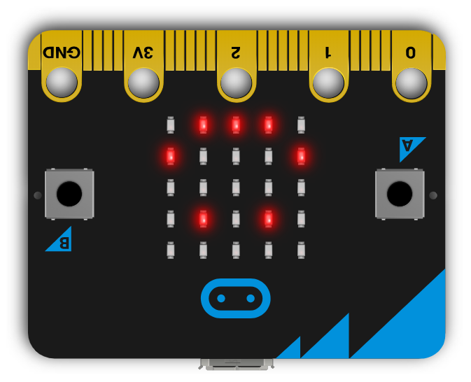






Produire des idées, développer des solutions
Acquisition du changement d'orientation du cube
Les valeurs de l'accéléromètre varient de 1000 mg à -1000 mg, ce qui correspond à 9,81 m.s⁻² et à -9,81 m.s⁻²
Get_x () | 0 | 0 | 1000 | 0 | 0 | -1000
Get_y() | 0 | 1000 | 0 | 0 | -1000 | 0
Get_z () | -1000 | 0 | 0 | 1000 | 0 | 0
Z
Y
X
Exigence n°1
Détecter au minimum deux orientations du cube
Sciences de l’Ingénieur : l'approche Design au service du projet de Première

Slide 25


Produire des idées, développer des solutions
Communiquer le signal de commande
Liaison radio
Signal
2,4 GHz
Protocole de communication
Trame
Série
Exigence n°2
Réaliser une communication sans fil entre les deux cartes µP
afin d’échanger les informations sur l'orientation du cube
Sciences de l’Ingénieur : l'approche Design au service du projet de Première

Slide 26




Produire des idées, développer des solutions
Programmer : Les étapes de la construction d’un programme
Algorithme
Transcriptions
Problème
Algorigramme
Langage lisible
Bibliothèques spécialisées
Programme
Compilation
Interprétation
Plusieurs possibilités
Langage de programmation
Python
Solution
Sciences de l’Ingénieur : l'approche Design au service du projet de Première

Slide 27

Produire des idées, développer des solutions
Programmer la carte micro:bit pour détecter l'orientation
DEBUT
Importer la bibliothèque micro:bit
TANT QUE vrai
pause 100ms
acc ← acc_x, acc_y, acc_z
Affichage les valeurs de l’ acc
FIN TANT QUE
FIN
Début
Importer la bibliothèque micro:bit
Boucle infinie
Pause de 100ms
(acc_x, acc_y, acc_z) -> acc
Afficher les valeurs de l’acc
Fin
Sciences de l’Ingénieur : l'approche Design au service du projet de Première

Slide 28

Tester, expérimenter, fournir des solutions
Tester la carte micro:bit pour détecter l'orientation
  Exigence n°1
  Détecter au minimum deux orientations du cube
Sciences de l’Ingénieur : l'approche Design au service du projet de Première

Slide 29




Tester, expérimenter, fournir des solutions
Tester la carte micro:bit, émetteur
Valeurs de l'accéléromètre en fonction de l'orientation de la carte
Z
Z
Y
X
X
Y
Exigence n°2
Réaliser une communication sans fil entre les deux cartes µP
afin d’échanger les informations sur l'orientation du cube
Sciences de l’Ingénieur : l'approche Design au service du projet de Première

Slide 30



Tester, expérimenter, fournir des solutions
Le prototypage
Sciences de l’Ingénieur : l'approche Design au service du projet de Première

Slide 31





Tester, expérimenter, fournir des solutions
Le prototypage
Sciences de l’Ingénieur : l'approche Design au service du projet de Première

Slide 32

Tester, expérimenter, fournir des solutions
Programmer la carte micro:bit pour actionner la lampe
Émetteur
Récepteur
  Exigence n°3 - Allumer la lampe si le cube est en orientation face Rouge vers le haut
Exigence n°4 - Éteindre la lampe si le cube est en orientation face Noire vers le haut
Sciences de l’Ingénieur : l'approche Design au service du projet de Première

Slide 33


Tester, expérimenter, fournir des solutions
Programmer la carte micro:bit pour actionner la lampe
Début
DEBUT
TANT QUE vrai
pause 20ms
acc ← message_radio
acc_y ← valeur entière de acc
SI 800mg <acc_y < 1200mg
Mettre la sortie numérique 1 à 1
pause 100ms
SINON
Mettre la sortie numérique 1 à 0
FIN TANT QUE
FIN
Importer les bibliothèques et le module radio, allumer le module radio micro:bit
Boucle infinie
Pause de 20ms
Réception du message radio
Face détectée
Allumer la lampe
Eteindre la lampe
Fin
Sciences de l’Ingénieur : l'approche Design au service du projet de Première

Slide 34

Tester, expérimenter, fournir des solutions
Le premier prototype
Toutes les exigences du client
sont respectées
Sciences de l’Ingénieur : l'approche Design au service du projet de Première

Slide 35


Présenter la solution au client
Retour du client et amélioration à sa demande
Client
Réunion chaque semaine (x2)
Deux orientations
du cube
Communication sans fil
Exigences
Équipes de développement
(élèves)
Livraison du prototype
Retour du client
Nouvelle exigence
Changement d'orientation du cube
Quel que soit le changement de face, l’état de la lampe doit changer.
Sciences de l’Ingénieur : l'approche Design au service du projet de Première

Slide 36

Présenter la solution au client
Retour du client et amélioration à sa demande
Client
Réunion chaque semaine (x3)
Changement d'orientation du cube
Communication sans fil
Nouvelles exigences
Équipes de développement
(élèves)
Livraison du prototype final
Satisfaction du client
Sciences de l’Ingénieur : l'approche Design au service du projet de Première

Slide 37
Synthèse : la démarche des sciences de l'ingénieur
Innover
Approche design
Analyser
Cahier des charges
Système réel
Modèle numérique
Expérimenter et simuler
Modéliser et résoudre
37
37
Sciences de l’Ingénieur : l'approche Design au service du projet de Première

Slide 38

Synthèse : la démarche des sciences de l'ingénieur
Innover
Cahier des charges
Créer un cube qui, quand on le fait basculer d'une face à l'autre, allume ou éteint la lampe à distance.
Analyser
Cahier des charges
38
38
Sciences de l’Ingénieur : l'approche Design au service du projet de Première

Slide 39

Synthèse : la démarche des sciences de l'ingénieur
Innover
Système réel
Système réel
Quand on fait basculer le cube face rouge en haut, la lampe s'allume à distance, puis s'éteint lorsqu'on le bascule sur une autre face.
Expérimenter et simuler
39
39
Sciences de l’Ingénieur : l'approche Design au service du projet de Première

Slide 40

Synthèse : la démarche des sciences de l'ingénieur
Innover
Cahier des charges
Créer un cube qui, quand on le fait basculer d'une face à l'autre, allume ou éteint la lampe à distance.
Analyser
Cahier des charges
Écart
Dom ³ !
Système réel
Modèle numérique
Système réel
Quand on fait basculer le cube
face rouge en haut, la lampe s'allume à distance, puis s'éteint lorsqu'on le bascule sur une autre face.
Expérimenter et simuler
Modéliser et résoudre
40
40
Sciences de l’Ingénieur : l'approche Design au service du projet de Première

Slide 41


Un Quiz ! L'approche design au service du projet de Première
41
Sciences de l’Ingénieur : l'approche Design au service du projet de Première

Slide 42

Les valeurs de l’accéléromètre varient de 1 000 mg à -1 000 mg.
Que lirait l'accéléromètre dans le cas de la figure ci-dessous ?
Get_x () | 0 | 0 | 1000
Get_y() | 0 | 1000 | 0
Get_z () | -1000 | 0 | 0
0
1
2
3
4
5
à 1000 sur X
À 1000 sur Y -9.81m.s⁻²
à -1000 sur Z
Sciences de l’Ingénieur : l'approche Design au service du projet de Première

Slide 43
Dans le programme de l’émetteur, à quoi correspond la ligne de code ?
Début
0
1
2
3
4
5
Importer la bibliothèque micro:bit
Boucle infinie
Créer une boucle infinie
Pause de 100ms
(acc_x, acc_y, acc_z) -> acc
Créer une structure conditionnelle
Afficher les valeurs de l’acc
Affecter une variable
Python
Fin
Sciences de l’Ingénieur : l'approche Design au service du projet de Première

Slide 44
Avec l'approche design, quelle est la nouvelle exigence du client ?
0
1
2
3
4
5
Faire varier la luminosité de la lampe
Quel que soit le changement de face, l’état de la lampe doit changer.
Jouer au dé avec le cube
Sciences de l’Ingénieur : l'approche Design au service du projet de Première

Slide 45


Sur quoi la méthode agile est-elle basée ?
0
1
2
3
4
5
Le besoin initial du cahier des charges
L'évolution des besoins du client.
La conception du produit final
Sciences de l’Ingénieur : l'approche Design au service du projet de Première

Slide 46

Un Quiz ! La démarche des sciences de l’ingénieur
Question 1
Question 3
1000 sur X
1000 sur Y
-1000 sur Z
Faire varier la luminosité de la lampe
Quel que soit le changement de face, l’état de la lampe change
Jouer au dé avec le cube
Question 2
Question 4
Créer une boucle infinie
Déclarer une variable
Affecter une variable
Le besoin initial du cahier des charges
L'évolution des besoins du client.
La conception du produit final
Sciences de l’Ingénieur : l'approche Design au service du projet de Première

Slide 47




Une démarche différente en STI2D
L'approche expérimentale du triptyque MEI
I2D
Ingénierie et Développement Durable (I2D)
Prendre en compte l’exigence du développement durable à travers une approche expérimentale du triptyque MEI
Commande d'allumage ou d'extinction
Acquérir
Traiter
Communiquer
Orientation
du cube
Module radio 2.4GHz
Carte µP micro:bit
programme
Valider le capteur qui doit permettre au système
de connaître l’orientation du cube dans l’espace.
STI2D : l'approche expérimentale du tryptique MEI

Slide 48
Une démarche différente en STI2D
L'approche expérimentale du triptyque MEI
Grandeurs physiques
Contraintes
Résolution, sensibilité
Précision, rapidité
Nature de l’information
Étape 1
Cibler le besoin en fonction du cahier des charges
Étape 2
Établir une liste de capteurs
Étape 3
Choisir le capteur
Étape 4
Réaliser l’étalonnage du capteur
Modèle mathématique
Calcul de l’écart
Choix de capteur validé
Étape 5
Valider le choix du capteur
STI2D : l'approche expérimentale du tryptique MEI

Slide 49

Une démarche différente en STI2D
Étape 1
Identification du besoin
Compatibilité avec l’autonomie attendue
Plage de mesure : de 0 à 180°
Intégrer le capteur selon les dimensions du cube
STI2D : l'approche expérimentale du tryptique MEI

Slide 50

Une démarche différente en STI2D
Étape 2
Identification des contraintes
Accéléromètre 3 axes,
de type ADXL345
Carte d’acquisition et de traitement
de l’information micro:bit
X
Y
Z
Matériels à disposition pour expérimenter et manipuler
STI2D : l'approche expérimentale du tryptique MEI

Slide 51
Une démarche différente en STI2D
Étape 3
Choix du capteur
Validation du choix d’une solution constructive par rapport aux critères du cahier des charges
STI2D : l'approche expérimentale du tryptique MEI

Slide 52




Une démarche différente en STI2D
Étape 4
Étalonnage du capteur
Acquérir
Traiter
Communiquer
Commande d'allumage ou d'extinction
Orientation
du cube
$θ=$36°
Programme
Moniteur série
Accéléromètre (ADXL345) Un système de référence
Exploitation des données
  calculs d’écarts entre la valeur de l’angle attendue
  et la valeur transmise par la chaîne d’acquisition.
STI2D : l'approche expérimentale du tryptique MEI

Slide 53




Une démarche différente en STI2D
Étape 4
Étalonnage du capteur
x
$θ=$36°
STI2D : l'approche expérimentale du tryptique MEI

Slide 54
Une démarche différente en STI2D
Étape 5
Qualifier le capteur
x
les données mesurées issues du capteur
$θ=$36°
limites de validité
Écart
Conditions expérimentales,
incertitudes de mesure
les données mesurées issues du dispositif de référence
sensibilité
précision
résolution
Dispositif de référence
CONCLUSION
STI2D : l'approche expérimentale du tryptique MEI

Slide 55
Sciences de l’Ingénieur Un enseignement de spécialité en 1ère
MERCI À TOUS !

Slide 56
Sciences de l’Ingénieur Un enseignement de spécialité en 1ère
Philippe GAGELIN, Professeur de Sciences de l'Ingénieur
Benoit GALLIENNE, Professeur de Sciences de l'Ingénieur
Meriem MNAFAKH, Professeure de Sciences de l'Ingénieur
Damien SAUNIER, Professeur de Sciences de l'Ingénieur
  Gilles CAYOL
  Inspecteur d'Académie - Inspecteur Pédagogique Régional
  Sciences et Techniques Industrielles
  Vincent MONTREUIL
  Inspecteur d'Académie - Inspecteur Pédagogique Régional
  Sciences et Techniques Industrielles
    Régis RIGAUD
    Inspecteur Général de l’éducation, du sport et de la recherche
    Groupe Sciences et Techniques Industrielles
    Samuel VIOLLIN
    Inspecteur Général de l’éducation, du sport et de la recherche
    Doyen du groupe Sciences et Techniques Industrielles

